Slide 1
Kangoo jumps в школе

Slide 2
Kangoo Jumps представляет собой занятия аэробными упражнениями в специальной обуви на пружинящей платформе.

Slide 3
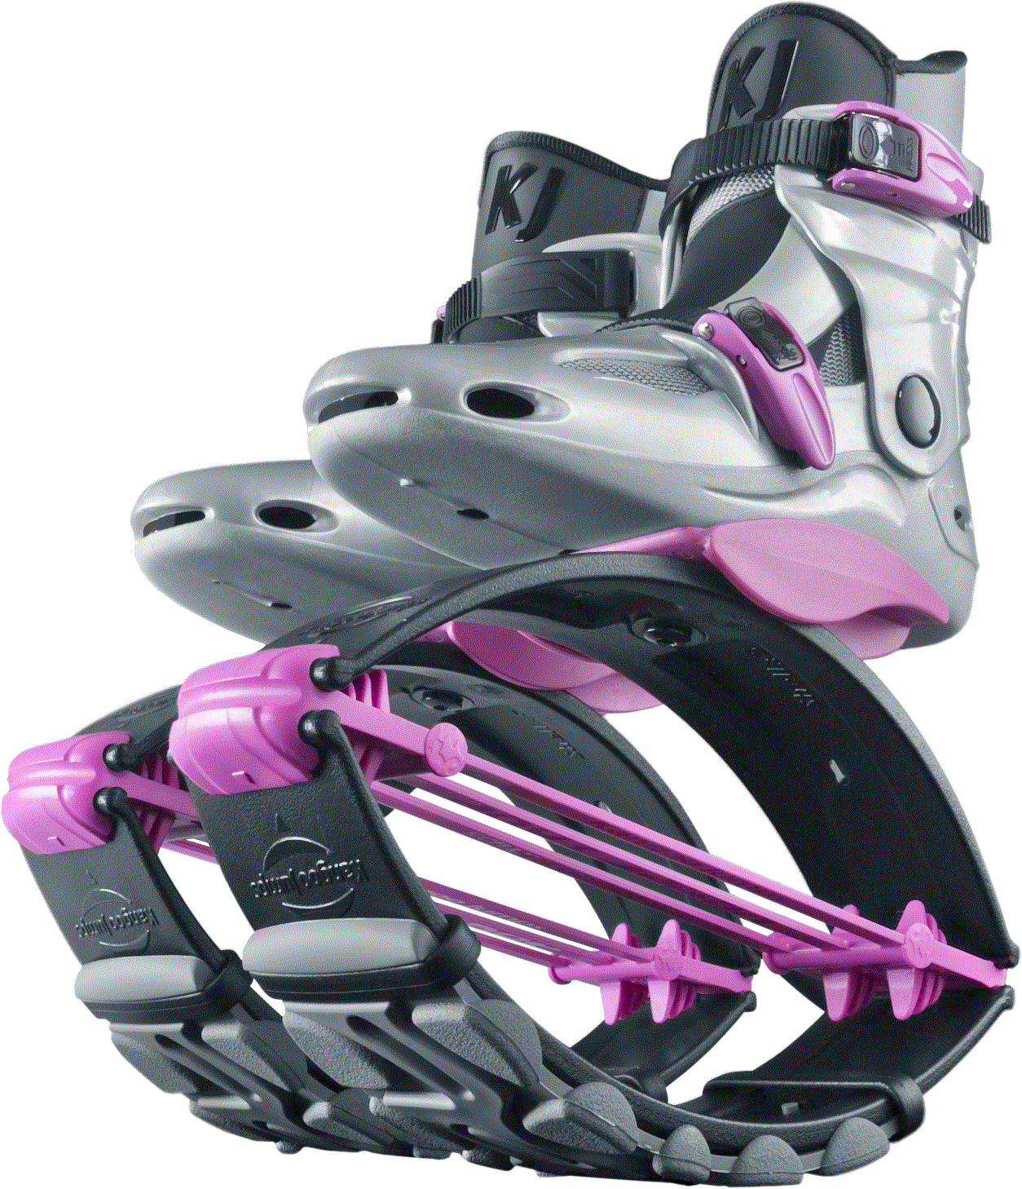
Составные части ботинка
Вес ботинка: 1-2 кг
Внешний ботинок
Внутренний ботинок (носок-вкладыш)
Крепления
Поддерживающая пластина
Дуги
Т-пружина
Двойной ускоритель
Нескользящая подошва

Slide 5
Существует 5 основных направлений Kangoo Jumps:
Существует 5 основных направлений Kangoo Jumps:
Kangoo Power
Kangoo Boot Camp
Kangoo Discovery
Kangoo Dance
Kangoo Kick and Punch

Slide 6
Kangoo Power – основная тренировка Kangoo Jumps.
Kangoo Power — это взрывная программа, разработанная специально для одновременного роста мышечной массы и кардио-выносливости. Основные движения в Kangoo Power достаточно просты, не включают в себя элементы сложной хореографии и выполняются по нарастающей - интенсивность увеличивается с каждым занятием.

Slide 7
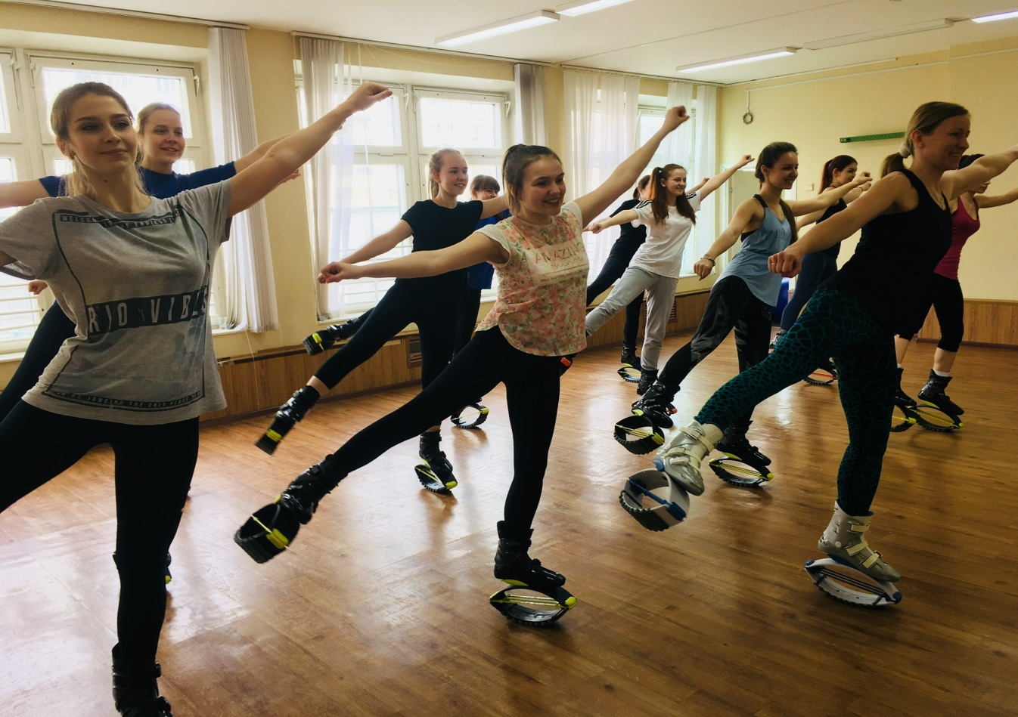
Kangoo Power
На уроках физической культуры, в рамках вариативной части программы, учащиеся осваивают различные виды аэробики: базовая, фитбол и степ аэробика.
К 11 классу девушки уже знакомы со всеми видами, с терминологией, базовыми шагами, и Kangoo Power является для них новым, интересным и вполне доступном видом. Как следствие, интерес к уроку значительно возрастает.

Slide 8
Структура урока Kangoo Power
При проведении урока Kangoo Power мы используем стандартную структуру, состоящего из трех частей: подготовительной, основной и заключительной.
Подготовительная (разминка)
Временные рамки: 5-10 минут
Комбинации движений, которые легко выполнять
Выполнение движений низкой интенсивности
Движения ногами выполняются с любой амплитудой и в любом направлении
Постепенное увеличение частоты сердечных сокращений до 110-120 уд. в мин.

Slide 9
Структура урока Kangoo Power
Основная часть
Временные рамки: 30-45 минут
Разучивание комбинаций движений, совмещенных в блоки на 32 и 64 счета
Увеличение ЧСС до целевой зоны (до 160-170 уд. в мин.)
Заключительная часть (растяжка)
Временные рамки: 5-10 минут
Низкоинтенсивные упражнения с движениями рук, дыхательные упражнения.
Растяжка мышц в статике и динамике.
Снижение ЧСС до 80-90 уд. в мин.

Slide 10
Уникальные свойства:
позволяют избежать до 80% губительного воздействия на суставы;
сжигается до 25% калорий больше, чем при занятиях в обычных кроссовках.

Slide 11
Эффект от занятий:
улучшает работу сердечной и дыхательной систем;
улучшает композицию тела без травм суставов;
увеличивает мышечную силу;
улучшает выносливость;
улучшает равновесие и осанку;
улучшает общее самочувствие благодаря активной выработке эндорфинов;
улучшает координацию.

Slide 12
Базовые шаги
подъем колена (knee up – ни ап);
захлест голени (curl);
подъем ноги в сторону (side - сайт);
прыжок ноги вместе - врозь (jumping jack – джампинг джек);
маятник (pendulum - пендулюм)
Крест назад (cross back – кросс бек)
Крест вперед (cross – кросс)
Ножницы (scissors – сизерс)
Касание (touch – тач)

Slide 13
Базовые прыжки:
прыжок на одной ноге или подскок (базовый бег, маятник);
прыжки с подъемом ноги (подъем ноги в сторону, подъем колена, захлест голени);
прыжки на обе ноги (разножка « ножницы»).

Slide 14
Правила эксплуатации:
ноги на ширине плеч;
вес на середину ботинка;
колени слегка согнуты;
мышцы пресса напряжены;
сохраняем правильную осанку;
колени и стопы находятся на одной линии;
подъем ноги не выше параллели пола (не выше 90°)

Slide 15
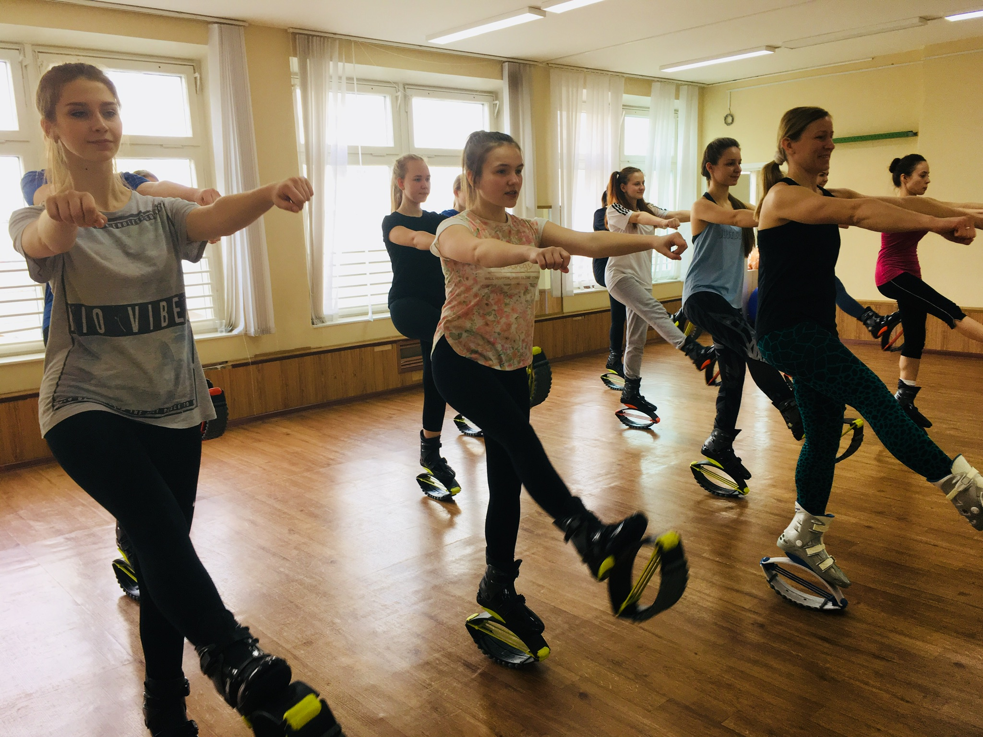
Благодарю за внимание!

